Slide 1
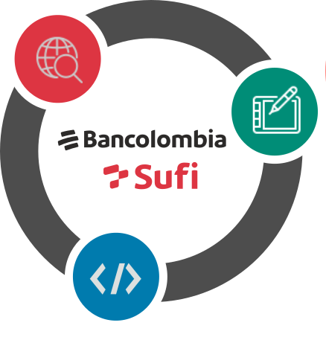
Resultados Sprint 134
Proyecto SQUADRA
GRUPO BANCOLOMBIA​
Marzo 1 de 2022​

Slide 2
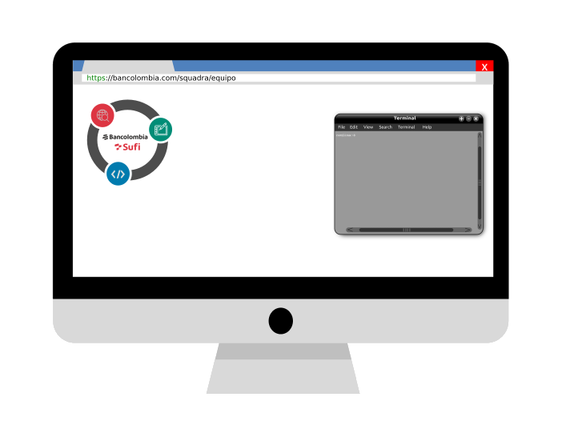
Carlos Tabares
Alexis Rendon
Laura Rodriguez
Yennifer Tobon
Harold Camacho
Veronica Porras
Bayron Batista
Camilo Gomez
Lizeth Baez
Reynaldo Esparragoza
Walter Rubiano
Catalina Garcia
Juan Pablo Valencia

Slide 3



Importación de paginas faltantes del 8.5 al Clon.
se logró importar el restante de paginas realizando la operación de cambio de id en cada una de ellas.
se realizó el ajuste de los temas en las paginas respectivas.
Se ingresó paginas faltantes e inactivo según paginas mostradas en el ambiente 8.5.
¿Qué logramos hacer?
Comparación y arreglo de paginas importadas al clon con las paginas del portal 8.5
Se logró corregir las diferentes páginas (componentes menús, navegadores, css, js) pertenecientes a empresas [Creditos-tarjetas-inversiones.cuentas-Tu360-Cash Managment-Derivados-Seguros-Negocios Financieros-Banco de Inverison-Leasing-Factoring-Renting- Operadores Moneda Extranjera-Corresponsal Bancario -Canales] y capital inteligente [Mercado Capitales-Opinión-Charlas Virtuales-Especiales incluyendo NY times y Harvard]
Se ejecutó Script para la modificación de menú trasversal para la visualización en las paginas.

Slide 4


Arreglo del Theme de Empresas para la visualización de sus módulos.
Se realizó modificación efectiva del tema BancoEmpresasNew, la cual nos enfocamos en los arreglos de Header y Footer.
Se compararon los resultados de algunas paginas.
¿Qué logramos hacer?
Ajuste Prototipos Landing agrupadora ciclo de negocio.
Se definió de la propuesta de diseño de Ciclo de negocios.

Slide 5


Acciones SEO :
revisar datos orgánicos de listado de urls a migrar de capital inteligente de las categorías: actualidad económica, mercado de capitales, innovación, sostenibilidad.
¿Qué logramos hacer?
Acciones transversales:
Se realizó mejora continua : lluvia de ideas de información por archivar .
Se Realizó Taller del círculo dorado con participación de Research.

Slide 6

Comparación de paginas importadas:
Migrar algunas aplicaciones que son usadas en algunas páginas de empresas.
Ajuste Prototipos Landing agrupadora ciclo de negocio.
¿Qué nos quedó en proceso?
Realización de Arquitectura de Información blog transversal de Bancolombia.
Realización de Contenidos de Sectores.
Construcción de propuesta de acuerdo al taller de círculo dorado de Productos y Servicios.
Acciones SEO:
revisar las categorías de tendencias globales y opinión.

Slide 7

Comparación de paginas importadas:
Migrar aplicaciones faltantes.
Ajuste Prototipos Landing agrupadora ciclo de negocio.
¿Qué no pudimos iniciar?
Ajustar detallados a Prototipo Ciclo de Negocio (dependencia: que negocio nos envíe lo que debemos ajustar).
Realizar Prototipos de Sectores.

Slide 8

Acciones SEO:
actividades no mapeadas en células y sprint.
¿Qué nos desenfocó?

Slide 9
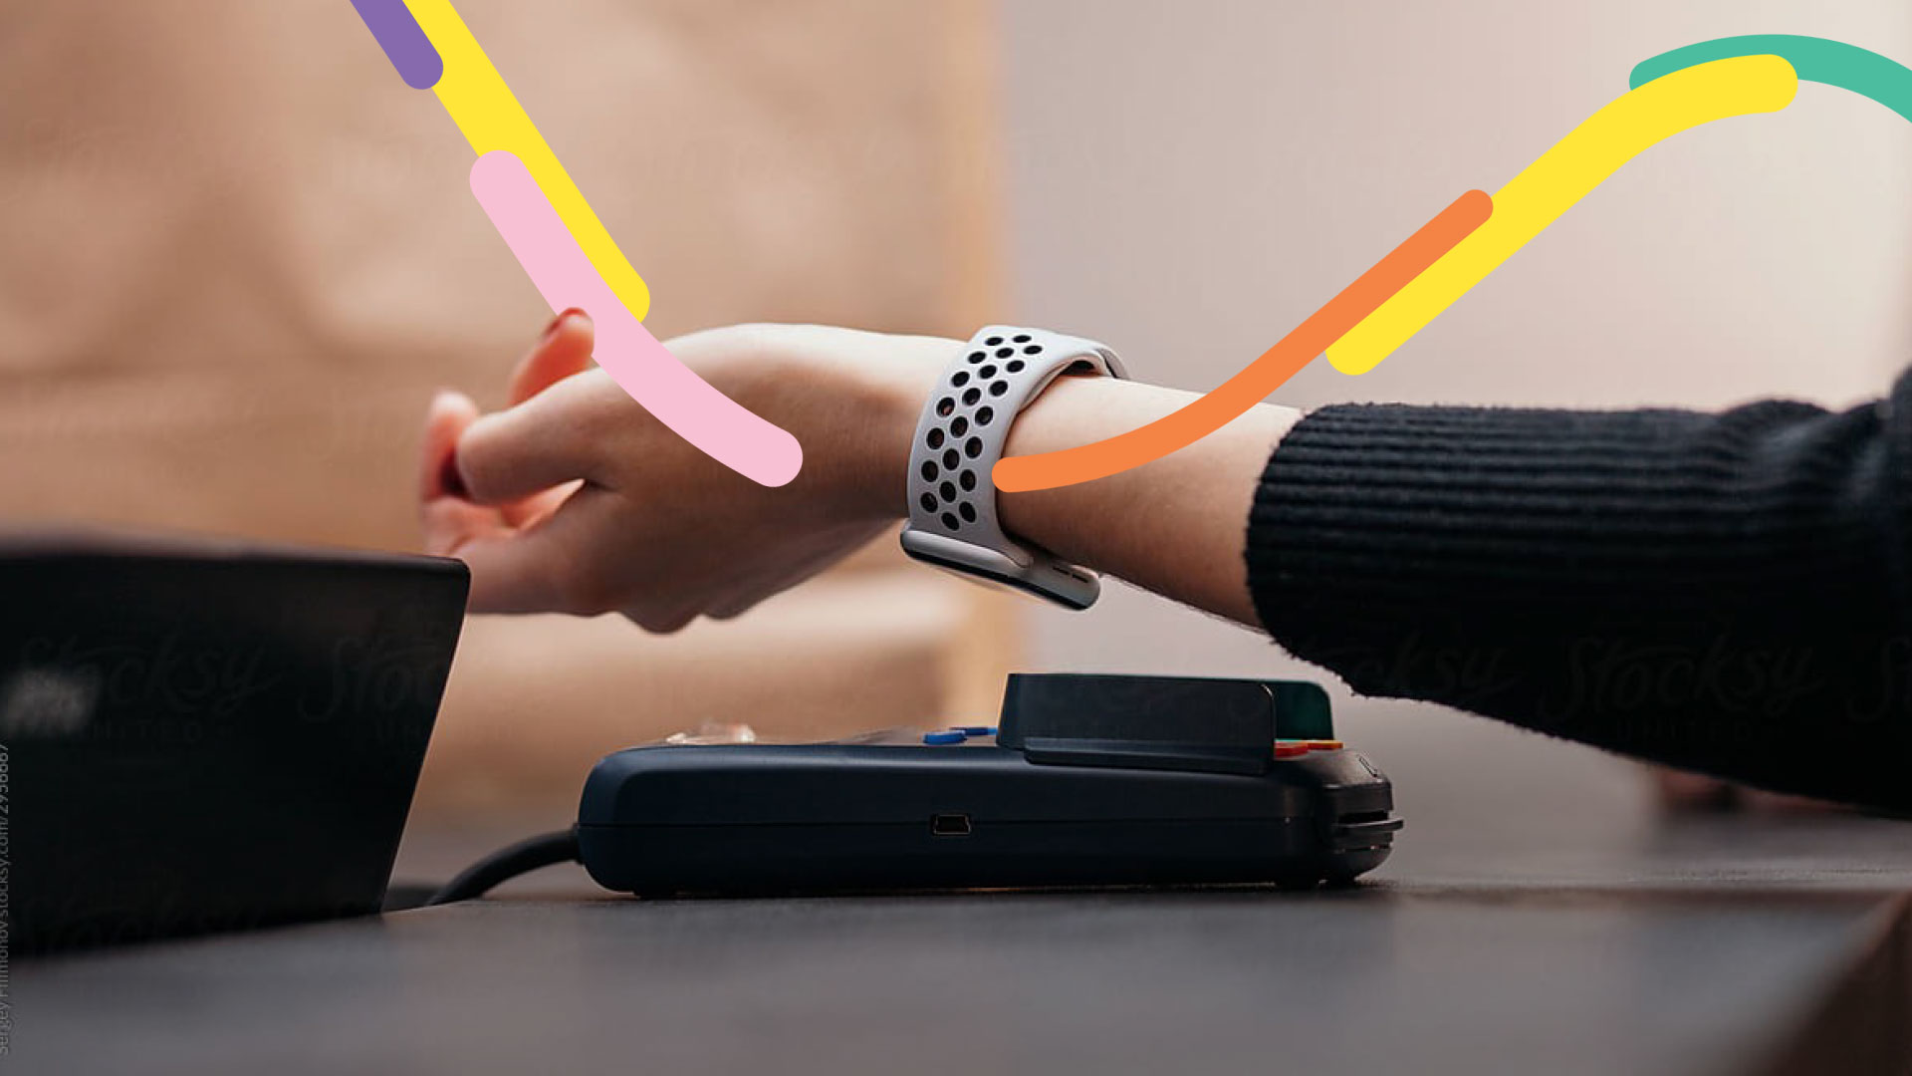

GRACIAS

